Slide 1
nodejs

Slide 2
Nodejs
NodeJS là gì?
=> NodeJS là một môi trường runtime chạy JavaScript đa nền tảng và có mã nguồn mở, được sử dụng để chạy các ứng dụng web bên ngoài trình duyệt.
=> Tức là không cần trình duyệt vẫn chạy được JavaScript.
=> Nó sử dụng Chrome V8 JavaScript engine được phát triển bởi Google và thằng V8 JS này được cài đặt trên các trình duyệt lõi Chromium hiện nay.

Slide 3
Nodejs
Thường thì chúng ta sử dụng NodeJS để code backend. Vậy NodeJS có tác dụng gì cho frontend?
=> Đó là để tạo máy chủ web như extension Live server trên vscode nhưng nhiều công năng hơn.
=> Một số công năng đó là tạo project và import thư viện một cách dễ dàng thay vì phải import từng thư viện vào file html.

Slide 4
webpack
Webpack là gì?
https://webpack.js.org/
=> Webpack được biết đến là một công cụ phần mềm được sử dụng để quản lý các module JavaScript. Webpack sẽ đóng gói tất cả các mã nguồn của chương trình cũng như CSS, font, hình ảnh,... khi nó hoạt động.

Slide 5
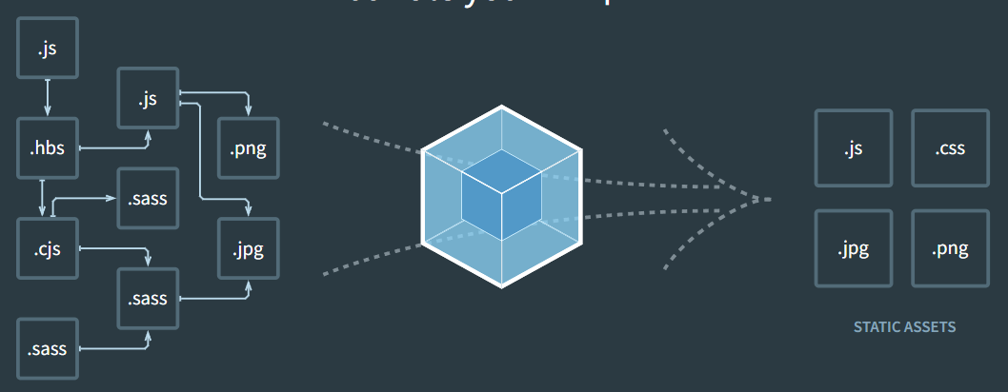
webpack
Nó sẽ compile các thứ bên trái thành cái bên phải, gộp nhiều file thành 1 file như js, css nhằm giảm thiểu request nhiều lần.
Ngoài ra, trong webpack sẽ có các plugin đi kèm có thể minimum các file lại (Như xóa comment, đổi tên biến thành 1 ký tự) nhằm tối ưu sản phẩm.

Slide 6
Create react project
Cấu trúc project
react # thư mục gốc
src # thư mục chứa source code chính
components # thư mục chứa components
index.js # File khởi tạo, render App vào #root
public
index.html # HTML page, nơi chứa #root element

Slide 7
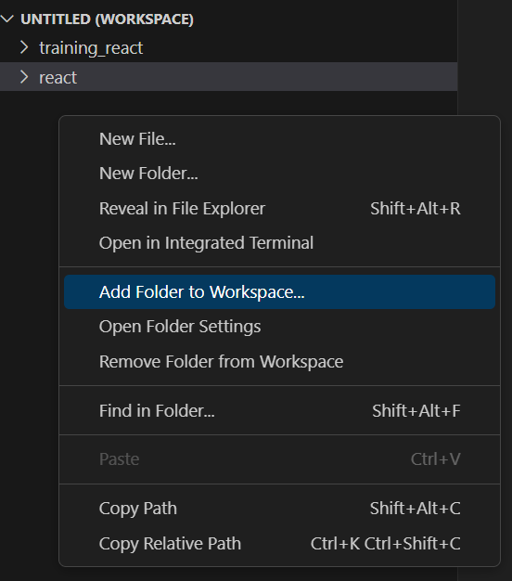
Create react project
B1: Tạo một project “react”

Slide 8
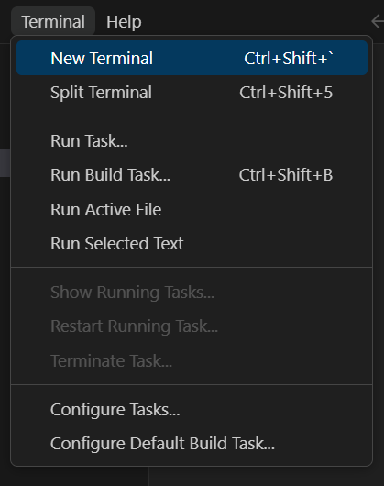
Create react project
B2: Mở terminal

Slide 9
Create react project
B3: Gõ “npm init” và enter luôn cho nhanh ^^

Slide 10
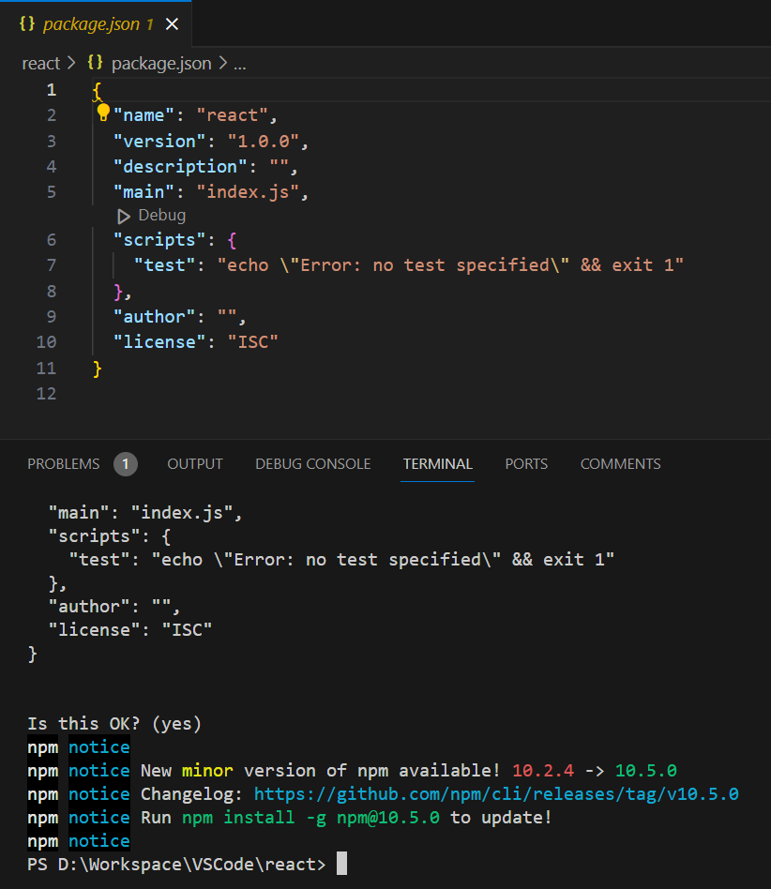
Create react project
Sau khi chạy xong ta có file package.json
Dùng để mô tả project và quản lý các thư viện

Slide 11
Create react project
B4: Install webpack
Gõ “npm i webpack webpack-cli --save-dev”
--save-dev để đánh dấu 2 thư viện này chỉ dùng trong khi phát triển, khi dự án đẩy lên production sẽ không có các thư viện này.

Slide 12
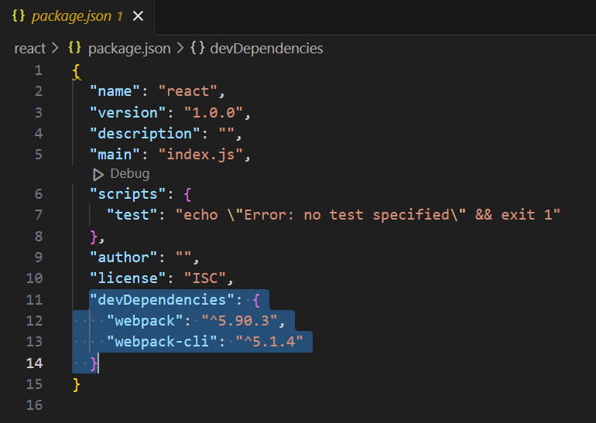
Create react project
Sau khi chạy xong lib sẽ nằm ở mục devDependencies (Chỉ dùng khi dev)

Slide 13
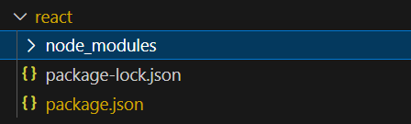
Create react project
Ngoài ra có thêm folder node_modules chứa tất cả các lib trong project

Slide 14
Create react project
B5: Install react gõ “npm i react react-dom”
B6: Install babel gõ “npm install @babel/core babel-loader @babel/preset-env @babel/preset-react --save-dev”
B7: Tạo file public/index.html
B8: Tạo file src/index.js với nội dung sample
import React from 'react'
import ReactDOM from 'react-dom'
function App() {
return <h1>Hello world!</h1> )
} ReactDOM.createRoot('root').render(<App />)

Slide 15
Create react project
B9: Cấu hình webpack “npm install css-loader style-loader html-webpack-plugin webpack-dev-server --save-dev” (2 thư viện này giúp webpack có thể tải file .css dưới dạng module)

Slide 16
Create react project
B10: Tạo webpack.config.js
const HtmlWebpackPlugin = require("html-webpack-plugin");
const path = require("path");
module.exports = {
entry: "./src/index.js", // Dẫn tới file index.js ta đã tạo
output: {
path: __dirname + "/build", // Thư mục chứa file được build ra
filename: "bundle.js" // Tên file được build ra
},
module: {
rules: [
{
test: /\.js$/, // Sẽ sử dụng babel-loader cho những file .js
exclude: /node_modules/, // Loại trừ thư mục node_modules
use: ["babel-loader"]
},
{
test: /\.css$/, // Sử dụng style-loader, css-loader cho file .css
use: ["style-loader", "css-loader"]
}
]
},
plugins: [
new HtmlWebpackPlugin({
template: "./public/index.html",
})
]
};

Slide 17
Create react project
B11: Tạo file “.babelrc” với nội dung
(Cài đặt này để cho Babel biết sử dụng preset-env và preset-react trong việc hỗ trợ chuyển đổi mã.)
{
"presets": [
"@babel/preset-env",
"@babel/preset-react"
]
}

Slide 18
Create react project
B12: Update config script trong package.json
(Cấu hình scripts này để bạn có thể chạy lệnh tương ứng qua Terminal)
--mode để config mode
-- watch để lắng nghe và build lại những thay đổi trong phần entry trong webpack.config.js
"scripts": {
"test": "echo \"Error: no test specified\" && exit 1",
"start": "webpack-dev-server --mode development --open --hot",
"build_dev": "webpack --mode development",
"build_prd": "webpack --mode production"
}

Slide 19
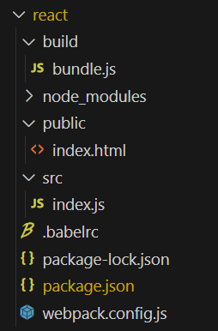
Create react project
B13: Compile code và chạy nào “npm start”

Slide 20
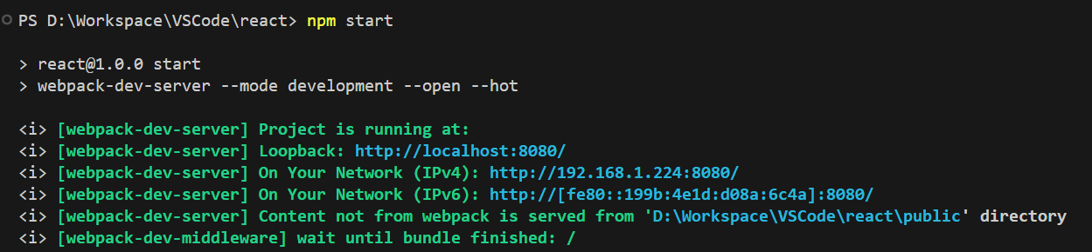
Create react project

